Slide 1

DEPARTAMENTO DE CIENCIAS DE LA VIDA Y DE LA AGRICULTURA
INGENIERÍA EN BIOTECNOLOGÍA
TRABAJO DE TITULACIÓN PREVIO A LA OBTENCIÓN DEL TÍTULO DE INGENIERA EN BIOTECNOLOGÍA
“"Identificación y caracterización molecular de Babesia canis en caninos del albergue “Narices Frías” de Santo Domingo de los Tsáchilas".
Autora: Verduga Soledispa, Angela Cristina
Director: Armando Reyna-Bello Ph.D
.
Santo Domingo, Marzo 2022

Slide 2
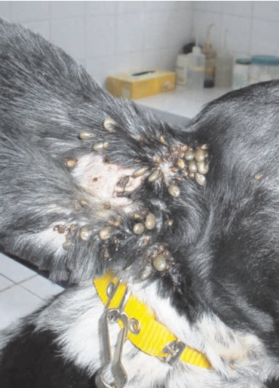
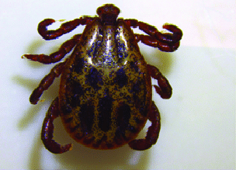
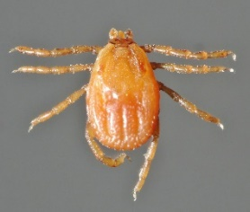
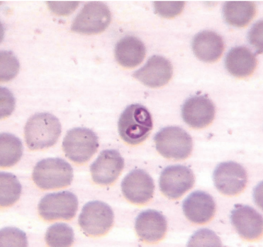
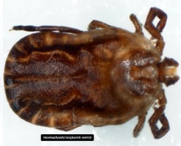
Introducción
La babesiosis es una enfermedad zoonótica emergente distribuida en todo el mundo, resultada de la infección de los eritrocitos por Babesia spp.
Babesiosis canina
Vectores
Se ha encontrado que al menos siete especies del piroplasma son capaces de infectar a perros en el mundo.
Babesiosis canina
Babesias grandes
B. canis canis
B. canis vogeli
Babesias pequeñas
B. gibsoni
B. canis rossi
Babesia sp. (Coco)
B. conradae
B. microti
Dermacentor reticulatus
Rhipicephalus sanguineus
Haemaphysalis elliptica
(Dantas-Torres, 2008),
(Irwin, 2009), (Solano-Gallego & Baneth, 2011),
(Beugnet & Moreau, 2015; Irwin, 2009)

Slide 3
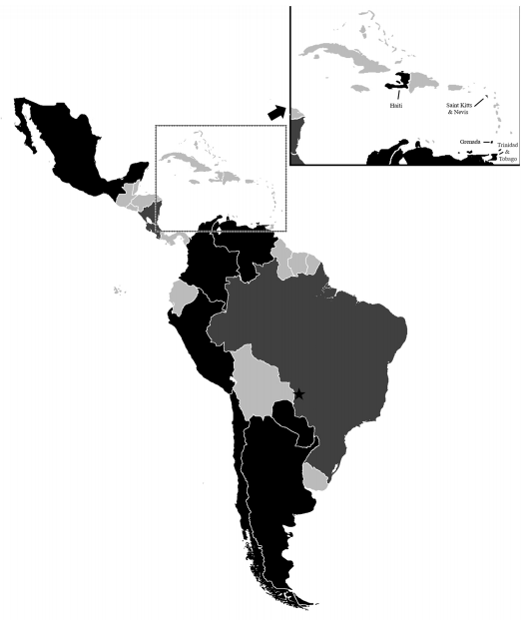
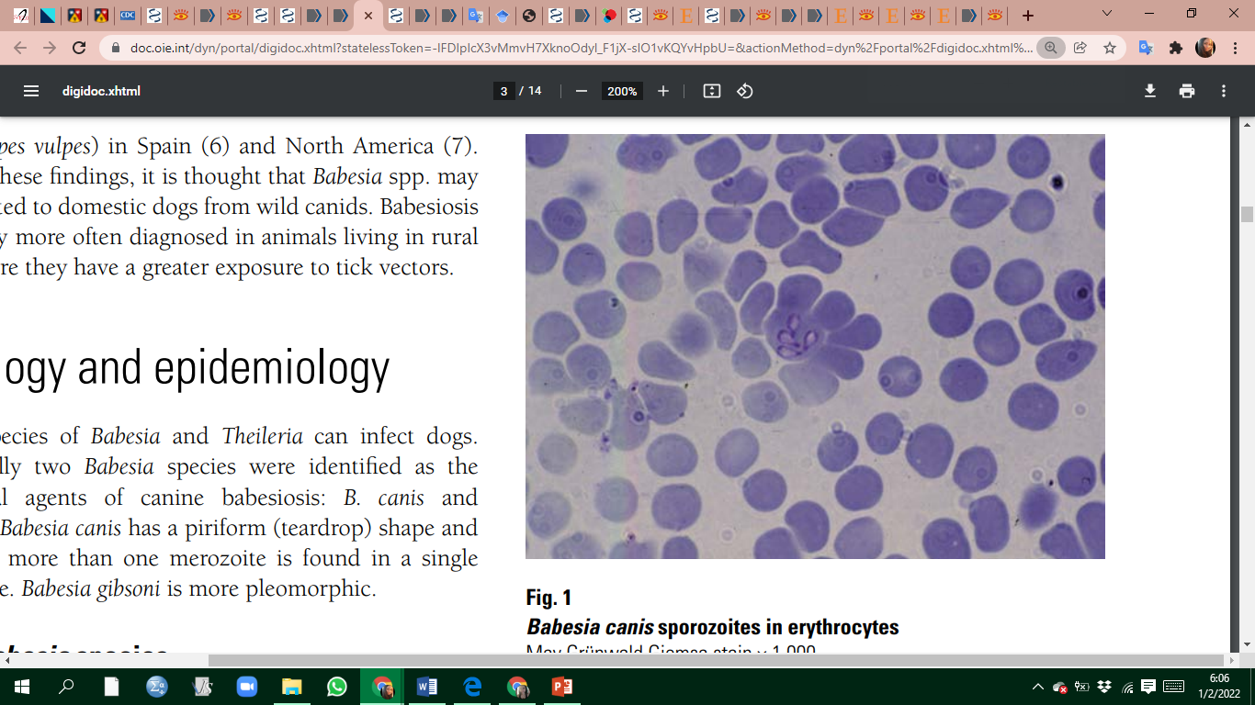
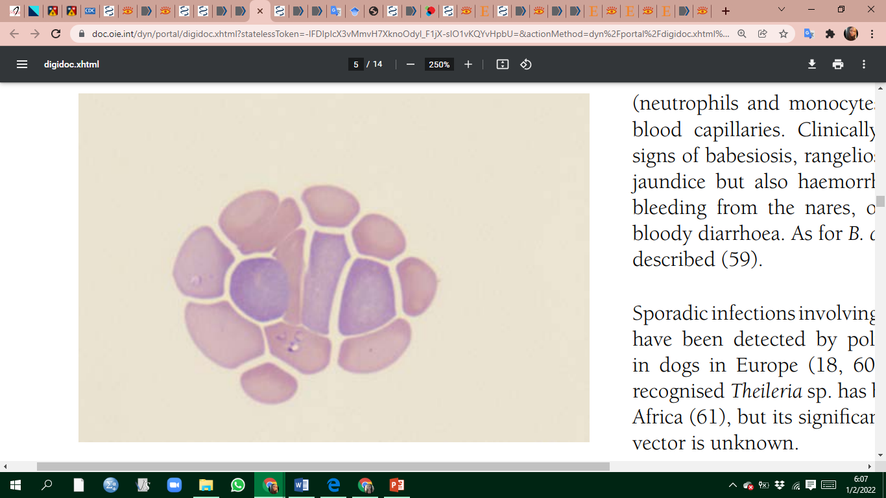
Introducción
Distribución geográfica
  Morfología de Babesia spp.
Longitud: 2,5 – 5 µm
Longitud: 0,5 y 2,5
Dos especies de Babesia ocurren en perros en América Latina y el Caribe, B. vogeli y B. gibsoni. Siendo B. vogeli la especie más extendida en esta región.
(Panti-May & Rodríguez-Vivas,2020)
(Beugnet & Moreau, 2015).

Slide 4
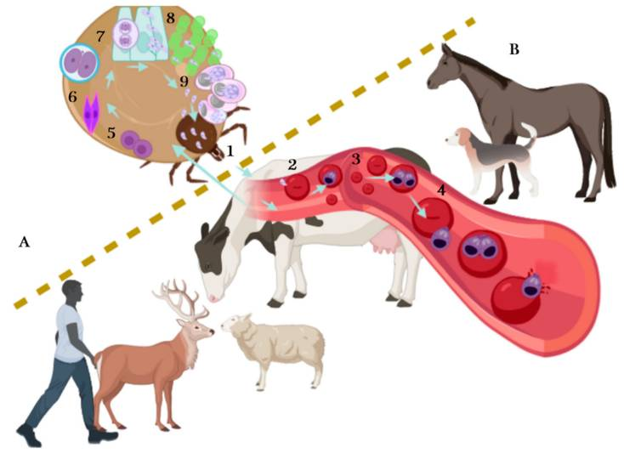
Introducción
  Taxonomía de Babesia spp.
Ciclo de vida de Babesia spp.
Phylum: Apicomplexa
Clase: Sporozoasida
Orden: Piroplasmorida
Familia: Babesiidae
Género: Babesia
Especies: B. canis, B. gibsoni.
El ciclo de vida tiene lugar en garrapatas ( A ) y vertebrados ( B ), presenta una reproducción sexual y asexual respectivamente, y consta de una fase de merogonía, gamogonía y esporogonia.
(Jorgensen y otros, 2011)
(Martínez-García et al., 2021)

Slide 5
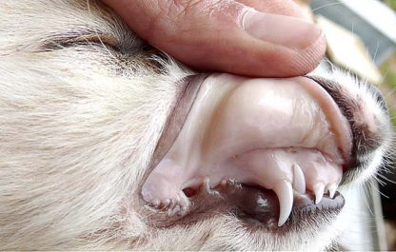
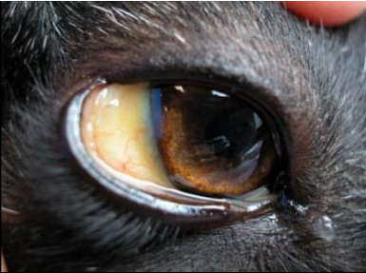
Introducción
  Sintomatología de la Babesiosis canina
B. canis canis
B. canis vogeli
Trombocitopenia, anemia no regenerativa normocítica, neutropenia, pigmenturia, bilirribinemia.
Desiquilibrios ácido- base metabólicos, azotemia renal, coagulopatía, CID, hipoglucemia e hiperlactemia.
Anemia hemolítica regenerativa inmunomediada, anemia no regenerativa, leucocitosis, leucopenia y trombocitopenia.
Anomalías clinicopatológicas
B. canis rossi
Signos clínicos
B. canis canis y B. canis vogeli
B. canis rossi
Fiebre, letargo, anorexia e ictericia
Insuficencia renal aguda, ictericia, hipotensión, síndrome de dificultad respiratoria aguda, vómitos, diarrea, pancreatitis, mialga, ascitis, edema pulmonar, afectación cerebral y renal, manifestaciones hiperagudas y shock.
(Bourdoiseau, 2006)( Carli y otros, 2009) (Solano-Gallego y otros, 2008) (Carli y otros, 2009) (Jacobson, 2006;)(Keller y otros, 2004) (Leisewitz y otros, 2001) (Fraga Manteiga, 2009) (De Caprariis y otros, 2011)

Slide 6
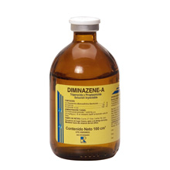

Introducción
Tratamiento
Eliminación del parásito.
Transfusiones de sangre.
Apoyo para los trastornos metabólicos.
Aceturato de diminazeno
Dipropionato de imidocarbo
Métodos de diagnóstico
Directos de identificación
Moleculares
Serológicos
(Köster y otros, 2015) (Schoeman, 2009)

Slide 7
Objetivos
General
Identificación y caracterización molecular de Babesia canis en el albergue “Narices frías” de Santo Domingo de los Tsáchilas y en la provincia de Manabí.
Específicos
Determinar la presencia de Babesia canis mediante frotis sanguíneo en hematocitos de los caninos.
Caracterizar molecularmente Babesia canis en caninos provenientes de refugios.
Analizar y construir mediante herramientas bioinformáticas el árbol filogenético de las muestras positivas para Babesia canis

Slide 8
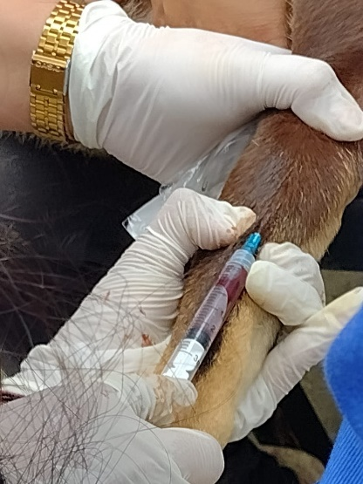
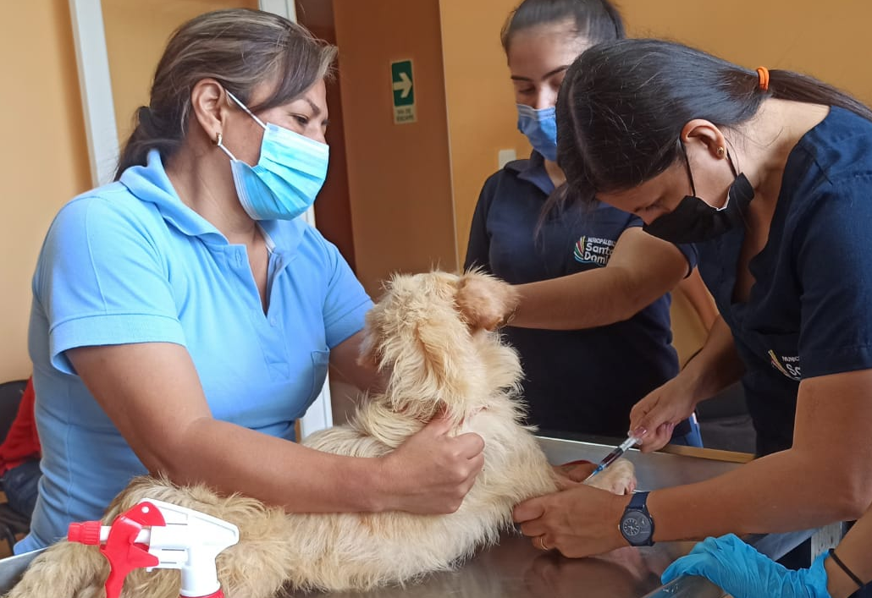
Metodología
Toma de muestras
Extracción de sangre
Frotis sanguíneo
Tinción Giemsa
Extracción de ADN
Protocolo manual adquirido del Instituto de investigación en Zoonosis-CIZ, modificado por Rieras, Rojas & Zapata, (2010).
Santo Domingo
20 muestras de la localización 1 del refugio “Narices Frías”.
34 muestras de la localización 2 del refugio “Narices Frías”.
Manabí
22 muestras del refugio de voluntariado ubicado en Chone.
26 muestras de clínica veterinaria de Bahía de Caráquez.

Slide 9
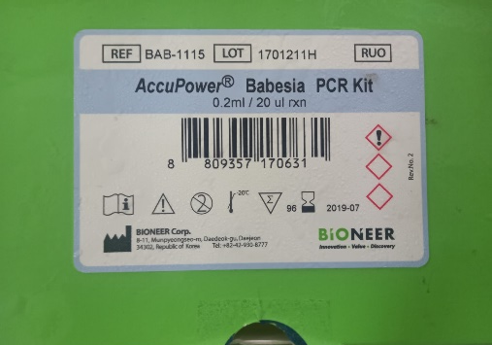
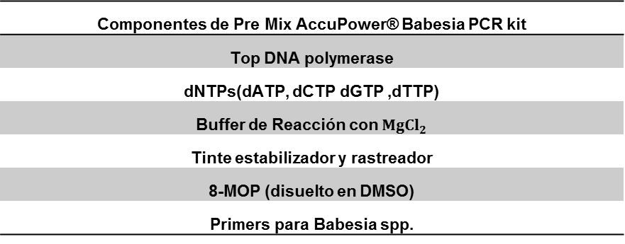
Metodología
PCR convencional
Secuenciación
Análisis filogenético
PCR convencional realizada con el kit AccuPower® Babesia PCR
Proceso | Temperatura (°C) | Tiempo | Ciclos
Pre-desnaturalización | 94 | 5 min | 1
Desnaturalización | 94 | 20 seg | 40
Hibridación y Extensión | 65 | 1 min
Extensión final | 72 | 5 min | 1
Mantenimiento | 4 | ∞ | -
Componentes de Pre Mix AccuPower® Babesia PCR kit
Top DNA polymerase
dNTPs(dATP, dCTP dGTP ,dTTP)
Buffer de Reacción con $Mg{Cl}_{2}$
Tinte estabilizador y rastreador
8-MOP (disuelto en DMSO)
Primers para Babesia spp.
(BIONEER, 2015)

Slide 10
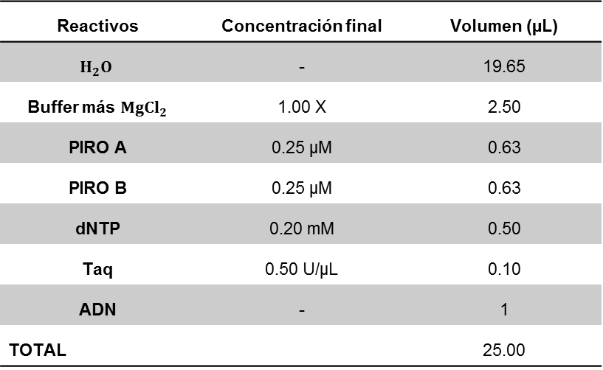
Metodología
PCR convencional con primers PIRO A y PIRO B
Piro A (5´-AATACCCAATCCTGACACAGGG-3)
Piro B (5´-TTAAATACGAATGCCCCCAAC-3´)
Gen 18S rRNA, Babesia spp.
Reactivos | Concentración final | Volumen (µL)
$$H_{2}O$$ | - | 19.65
Buffer más $Mg{Cl}_{2}$ | 1.00 X | 2.50
PIRO A | 0.25 µM | 0.63
PIRO B | 0.25 µM | 0.63
dNTP | 0.20 mM | 0.50
Taq | 0.50 U/µL | 0.10
ADN | - | 1
TOTAL |  | 25.00
Proceso | Temperatura (°C) | Tiempo | Ciclos
Desnaturalización inicial | 94 | 5 min | 1
Desnaturalización | 94 | 1 min | 30
Hibridación | 55 | 1 min
Extensión | 72 | 1 min
Extensión final | 72 | 5 min | 1
Mantenimiento | 4 | ∞ | -
Medina Naranjo et al. (2017), modificada por Chavez-Larrea et al., (2021)

Slide 11
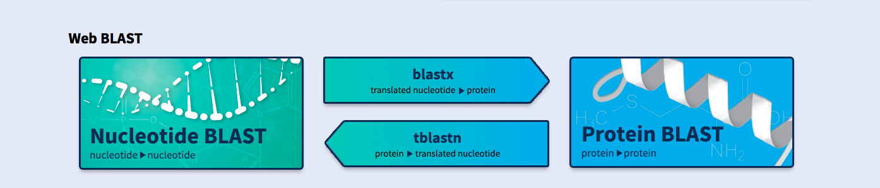
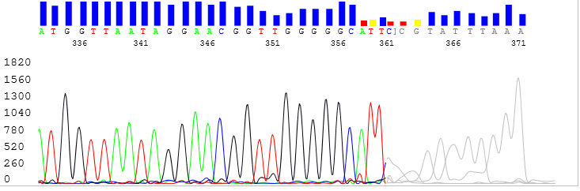

Metodología
Secuenciación y Análisis Filogenético
Herramienta básica de búsqueda de alineación local (BLAST)
Gen 18S rRNA, Babesia spp.

Slide 12
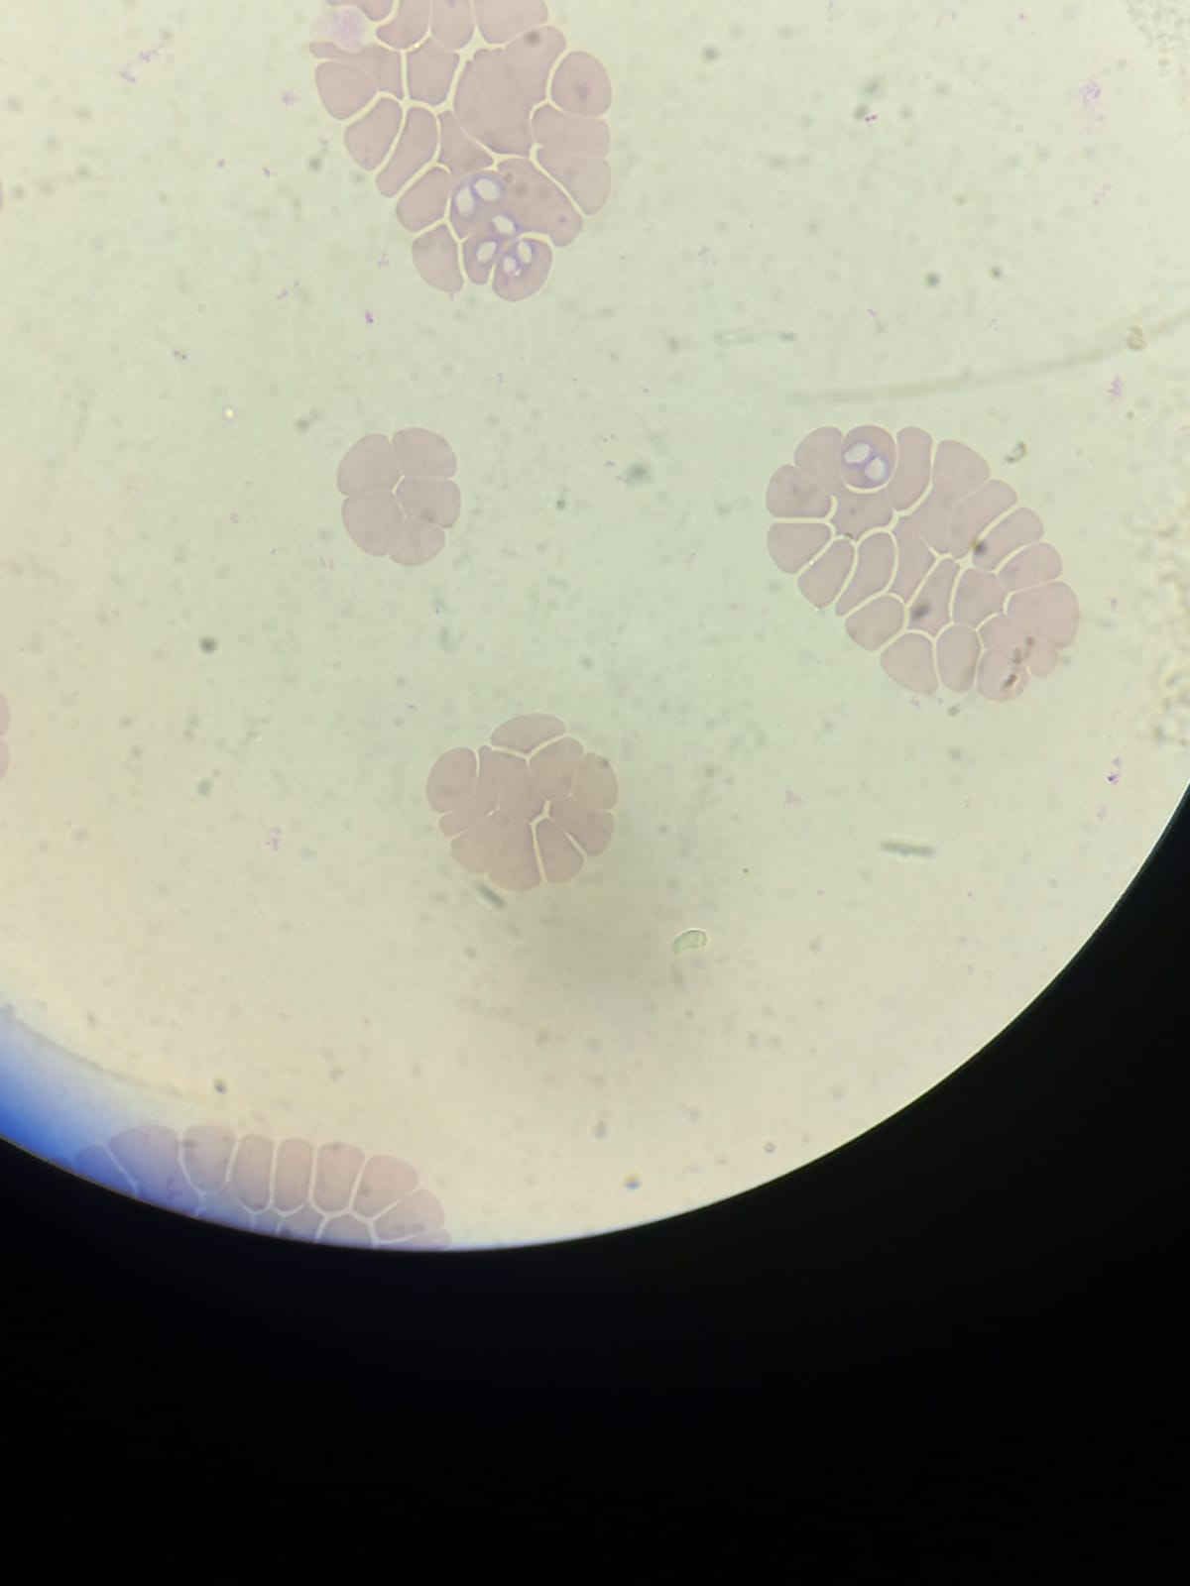
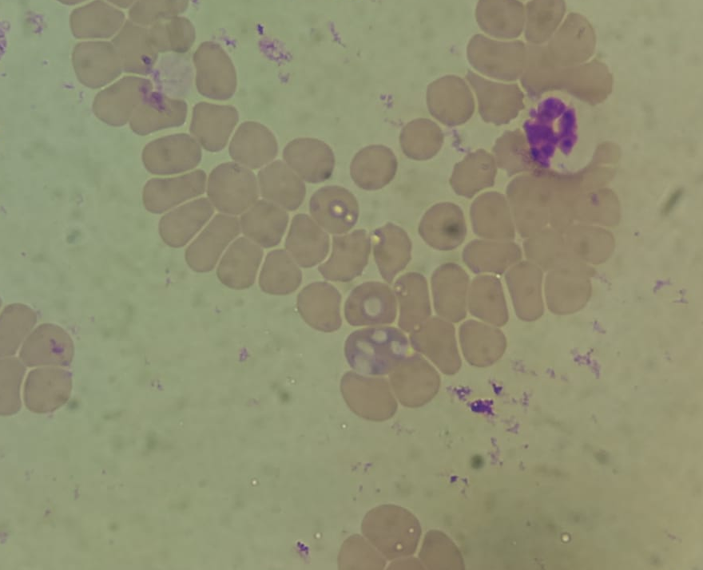
Resultados
  Frotis sanguíneos en tinción Giemsa
Presencia de Babesia canis en eritrocitos de muestra 24 obtenida de la localización N° 2 del refugio “Narices frías”, 2021.
Ciudades | Animales muestreados | Frotis
 |  | (n) positivos | Prevalencia (%)
1. Santo Domingo | 20 | 0
2. Santo Domingo | 34 | 1 | 2.94
Chone | 22 | 0
Bahía de Caráquez | 26 | 0
Total | 102 | 1 | 2.94

Slide 13
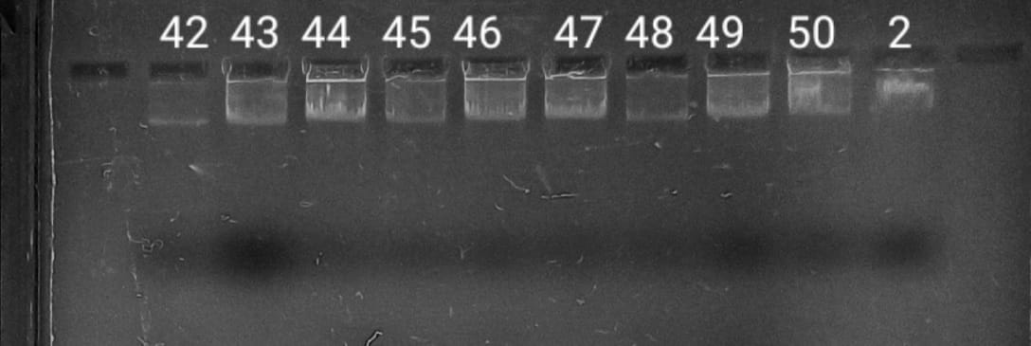
Resultados
  ADN obtenido de sangre periférica
Calidad de ADN obtenido a partir del protocolo de del Instituto de investigación en Zoonosis-CIZ modificado por Rieras, Rojas & Zapata., (2010).
Figura: Electroforesis en gel de agarosa al 0.8 % de extracción de ADN de muestras de Santo Domingo de los Tsáchilas.

Slide 14
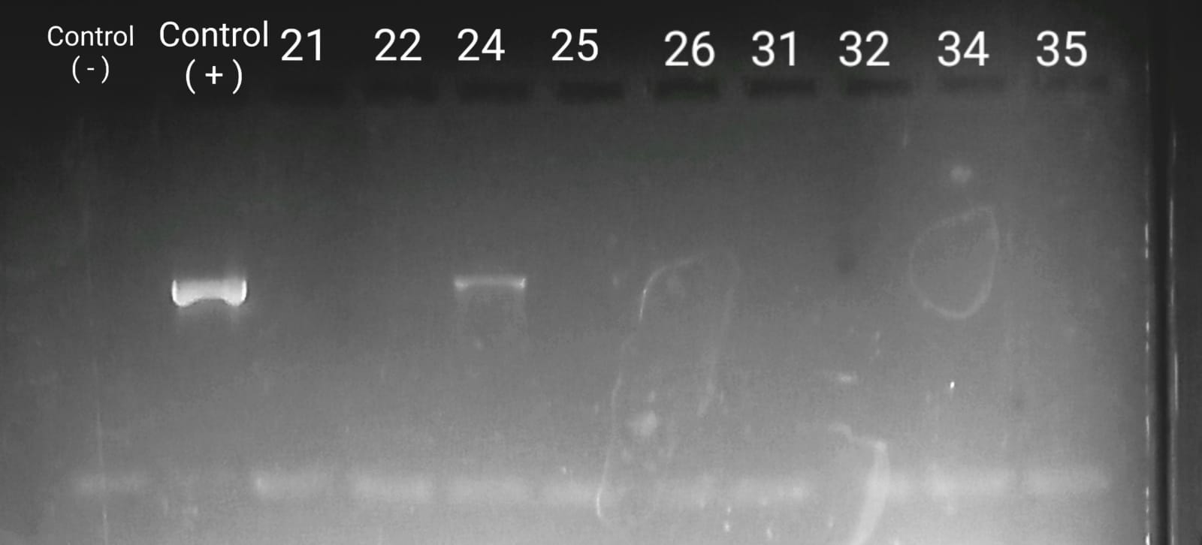
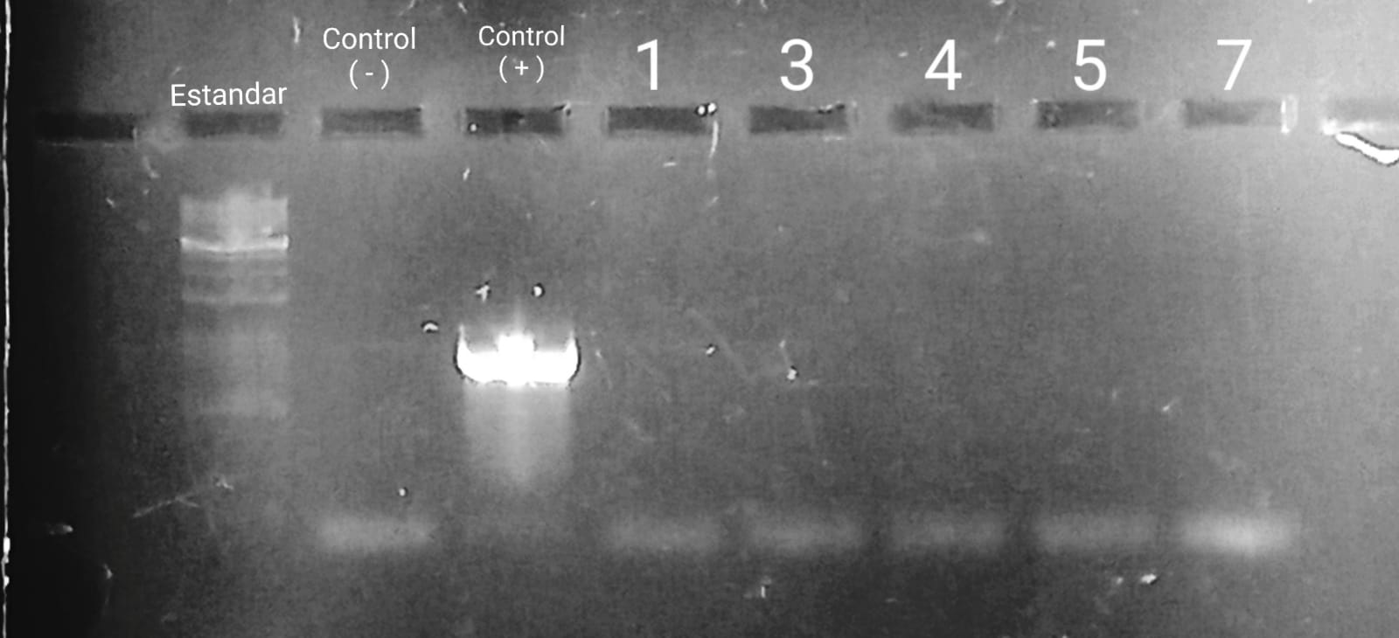
Resultados
PCR convencional para Babesia spp.
Amplificación de fragmentos de Babesia canis en muestras de la localización 1 del refugio.
Amplificación de fragmentos de Babesia canis en muestras de la localización 2 del refugio.
Figura: Electroforesis en gel de agarosa al 2 % de productos de PCR para Babesia spp.

Slide 15
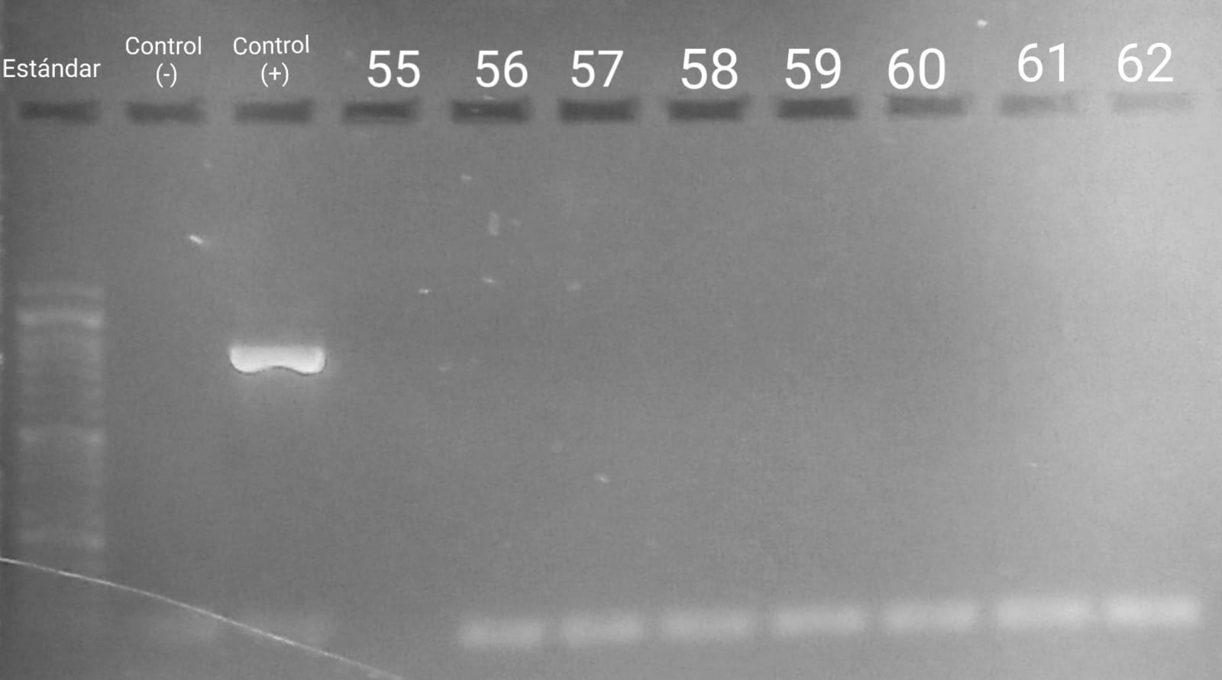
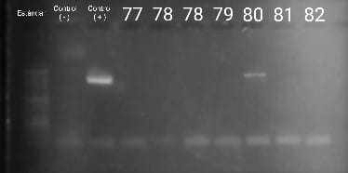
Resultados
Amplificación de fragmentos de Babesia canis en muestras del cantón Chone
Amplificación de fragmentos de Babesia canis en muestras de Bahía de Caráquez.
Figura: Electroforesis en gel de agarosa al 2 % de productos de PCR para Babesia spp.

Slide 16
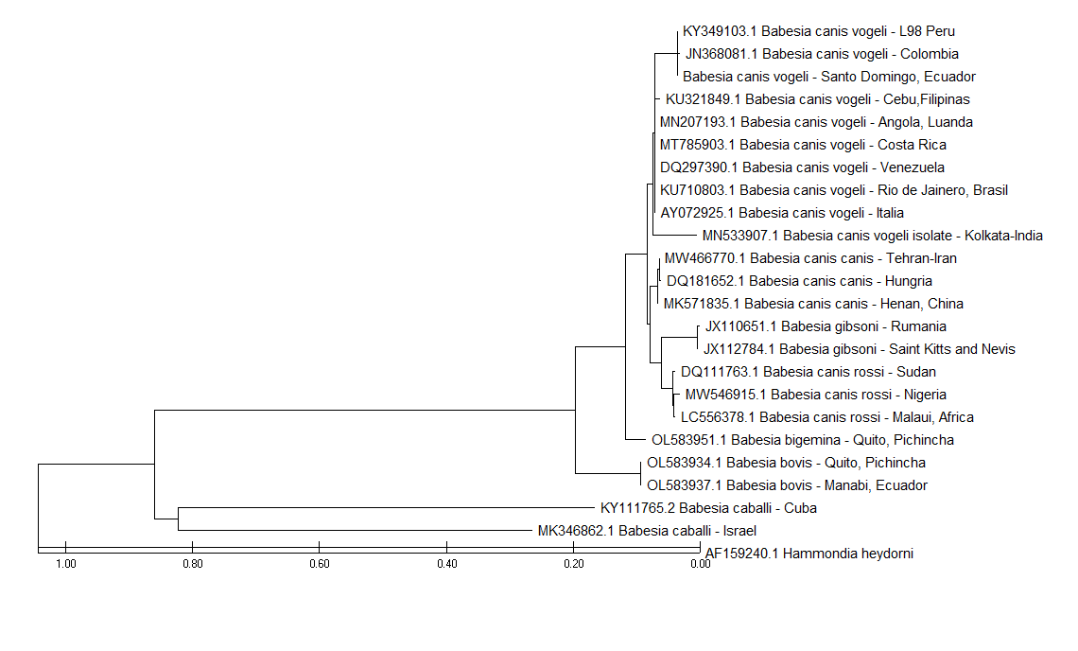
Resultados
Análisis filogenético
A partir de la secuencia consenso de la muestra 24 de Santo Domingo, evaluada en BLAST se encontró similitud con el gen 18s rRNA de B. canis vogeli.
Árbol filogenético de las secuencias del gen 18s rRNA de Babesia spp.

Slide 17
Conclusiones
En este estudio se identificó la presencia de B. canis vogeli en la localización 2 del refugio “Narices frías”, la cual se determinó a través tinción de frotis sanguíneo, PCR convencional y se demostró que la prevalencia del piroplasma en este albergue es de 2,94% (1/34). Esto fue comprobado por la secuenciación, donde se encontró similitud de 100% a Babesia canis vogeli. En cuanto a la provincia de Manabí, se determinó igualmente la presencia de Babesia canis a través de identificación molecular en la ciudad de Bahía de Caráquez, demostrando una prevalencia de 3.84% (1/26), lo que sugiere que la distribución de este parásito en Ecuador puede ser mayor a la conocida actualmente.
Es importante destacar que comúnmente los veterinarios de practica canina, tratan y controlan Ehrlichia canis y Anaplasma platys, no obstante olvidan considerar este hemoparásito en su clínica rutinaria. Quizás por eso mismo, este es el primer reporte de identificación y caracterización molecular de B. canis vogeli en Ecuador.
Además, se encontró que tanto la localización 1 del refugio “Narices frías”, como el refugio de voluntariado ubicado en Chone no existe prevalencia de babesiosis canina en los 42 perros muestreados, demostrando que se ha llevado bien la profilaxis del vector en estas ubicaciones.

Slide 18
Recomendaciones
Se recomienda realizar más estudios con mayor número de canes en diferentes ubicaciones del país para confirmar si es la única especie del piroplasma que parasita a los perros del país.
Se recomienda igualmente, realizar la secuenciación respectiva del producto obtenido en la PCR de la muestra de Manabí, para comparar y caracterizar cabalmente este protozoario en el país, y poder comparar con otras secuencias que poseen otros países de Latinoamérica.
Se recomienda realizar pruebas parasitológicas cuando se den manifestaciones clínicas para así realizar el respectivo diagnóstico, y así evitar también la propagación de la enfermedad.
Este hemotrópico por primera vez identificado en Ecuador debe ser evaluado de manera más profunda para identificar su epidemiología, importancia, prevalencia y desarrollar medidas de control.

Slide 19


Agradecimientos
Colaboradores científicos:
Armando Reyna, PhD.
Carrera de Ingeniería en Biotecnología Extensión Santo Domingo – ESPE
Ing. Gustavo Echeverria
Laboratorio de Inmunodiagnostico y Biología Molecular del Instituto de Investigación en Zoonosis – CIZ de la Universidad Central del Ecuador
Técnicos, Tesistas y Pasantes del Laboratorio de Biología Molecular- ESPE sede Santo Domingo
A los encargados del refugio “Narices frías”, refugio de voluntariado de Chone y a la clínica veterinaria de Bahía de Caráquez.

Slide 20
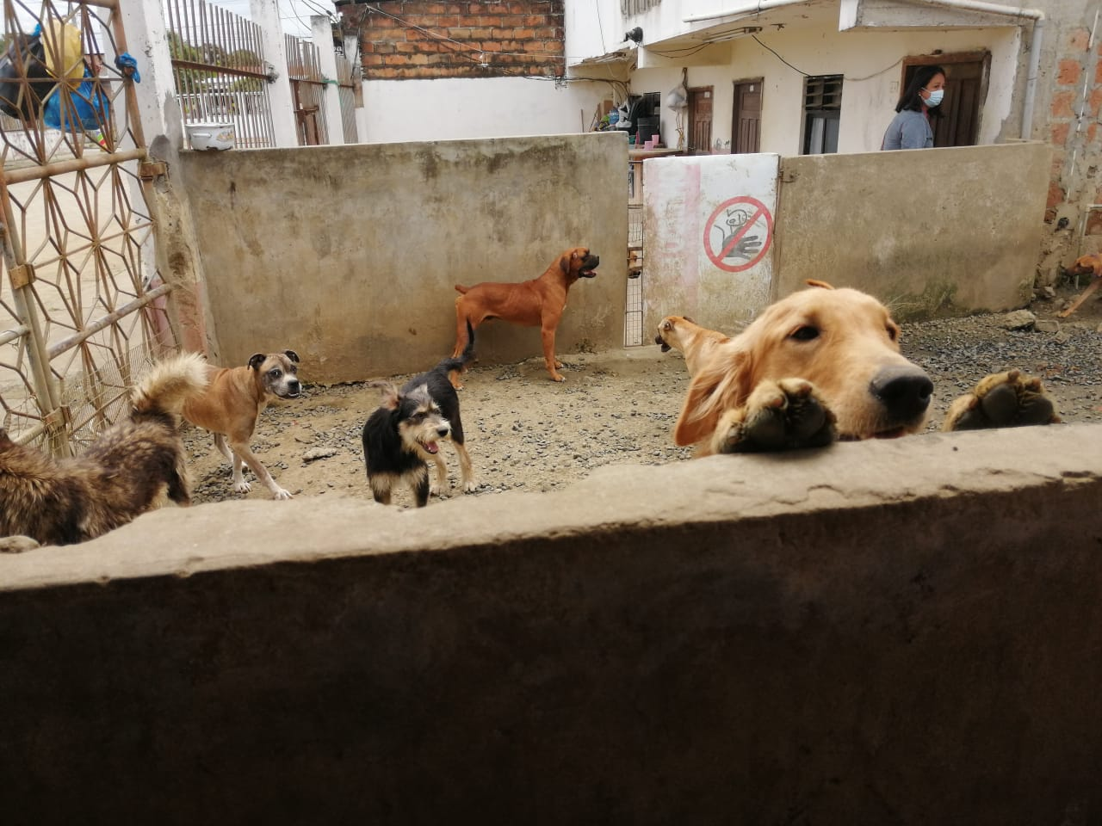
¡Muchas gracias!

